Slide 1
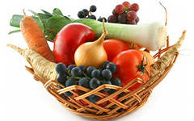
«ОВОЩИ. ОГОРОД»
ПОДГОТОВИЛА:
Учитель – логопед Резван Н.В.

Slide 2
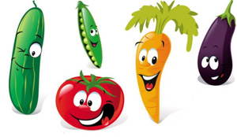
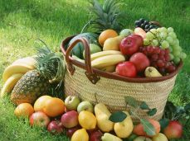
ГРУША, ЯБЛОКО, БАНАН,
АНАНАС ИЗ ЖАРКИХ СТРАН.
ЭТИ ВКУСНЫЕ ПРОДУКТЫ
ВМЕСТЕ ВСЕ ЗОВУТСЯ……(ФРУКТЫ)
МЫ РАСТЁМ ВСЕ НА ПРИРОДЕ:
КТО В ТЕПЛИЦЕ В ОГОРОДЕ,
КТО НА ПОЛЕ, ПРОСТО ТАК,
А НАЗВАНЬЕ НАШЕ, КАК?......(ОВОЩИ)

Slide 3
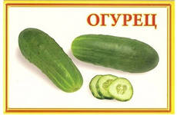
Наши поросятки выросли на грядке,
К солнышку бочком, хвостики крючком.
Эти поросятки играют с нами в прятки.

Slide 4
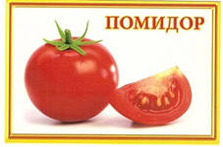
Как на нашей грядке
Выросли загадки
Сочные да крупные,
Вот такие круглые.
Летом зеленеют,
К осени краснеют.

Slide 5
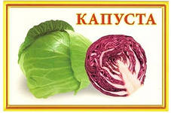
Зеленая толстушка, Кругленькое брюшко
В юбочке в складочку
Стоит у нас на грядочке.

Slide 6
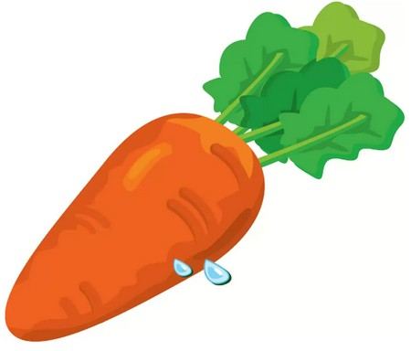
Растут на грядке елочки,
Не колют их иголочки.
В земле запрятан ловко
Их корешок... (морковка)

Slide 7
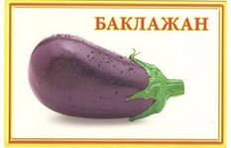
Я похож на кабачок,
Также гладок мой бочок,
Только цветом я, как слива, -
Фиолетовый, с отливом.
Меня жарят и пекут,
Маринуют, солят, трут.
Из меня блюда вкусны,
И полезны, и нужны.

Slide 8
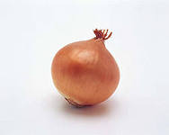
Ох, наплачемся мы с ним,
Коль почистить захотим.
Но зато от ста недуг
Нас излечит горький... (лук)

Slide 9
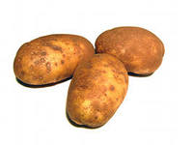
Под землей живут семейки,
Поливаем их из лейки.
И Полину, и Антошку
Позовем копать... (картошку)

Slide 10
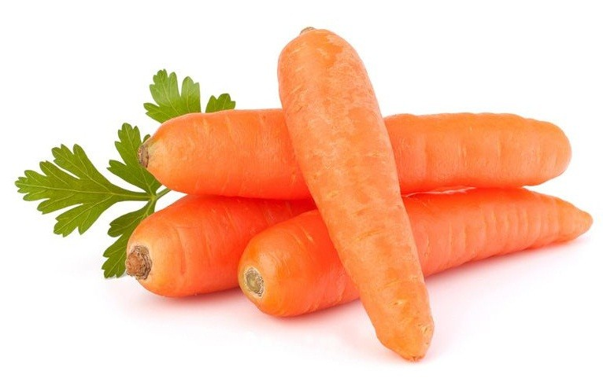
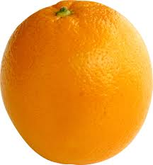
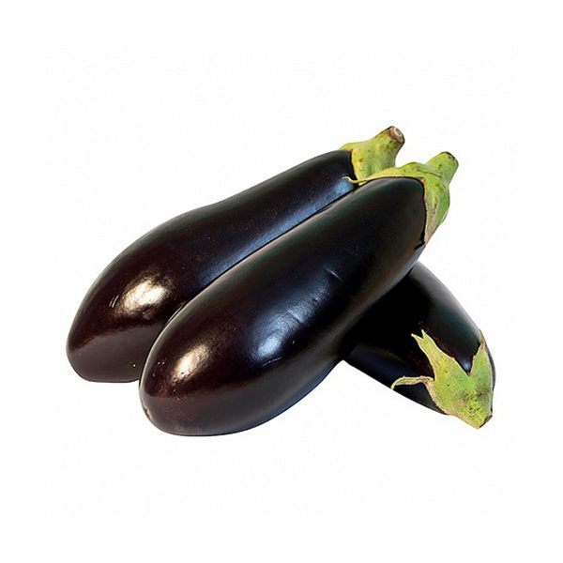
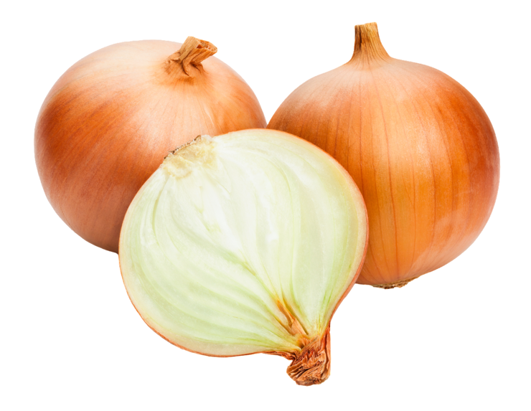
ЧТО ЛИШНЕЕ?

Slide 11
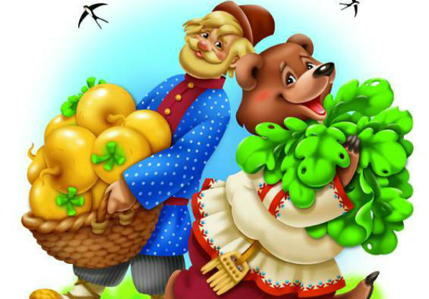
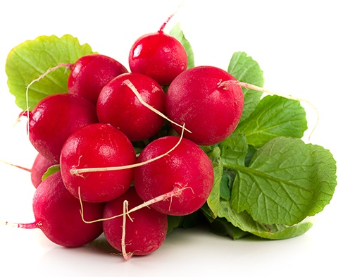
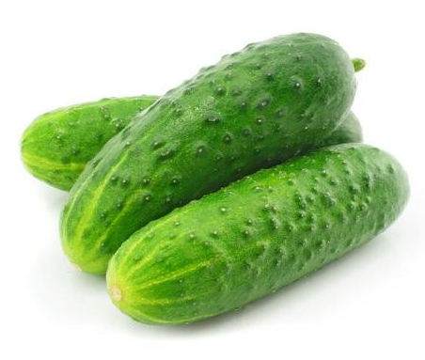
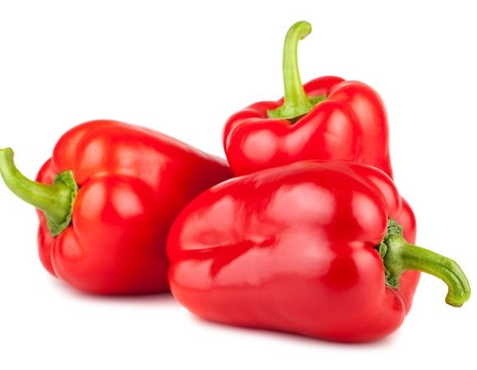
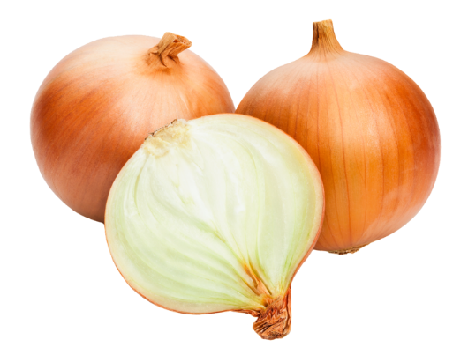
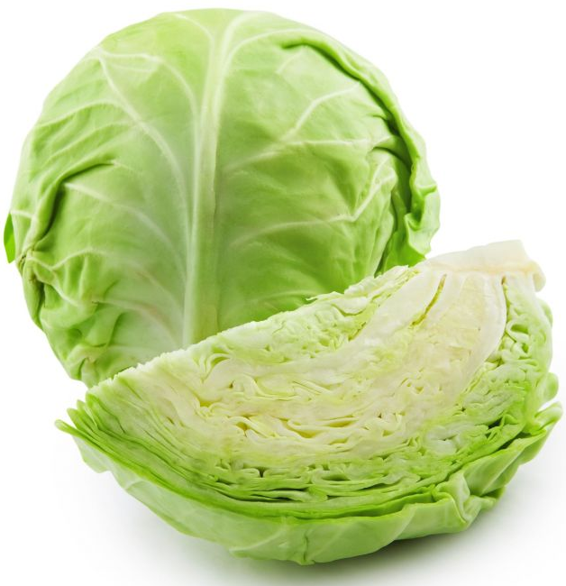
Игра «Вершки и корешки»

Slide 12
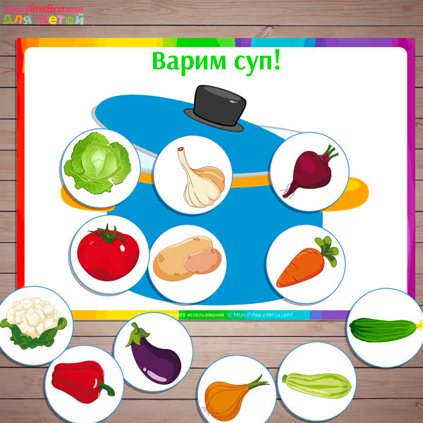
Составление рассказа по картинке

